Slide 1
NCSOFT 주가분석 빅데이터분석
Hanbat National University
2022.03.24

Slide 2
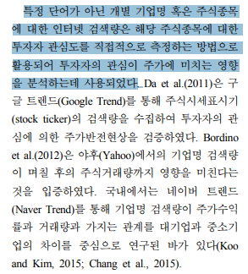
키워드 선정
NCSOFT
NC 주식
리니지
NC

Slide 3
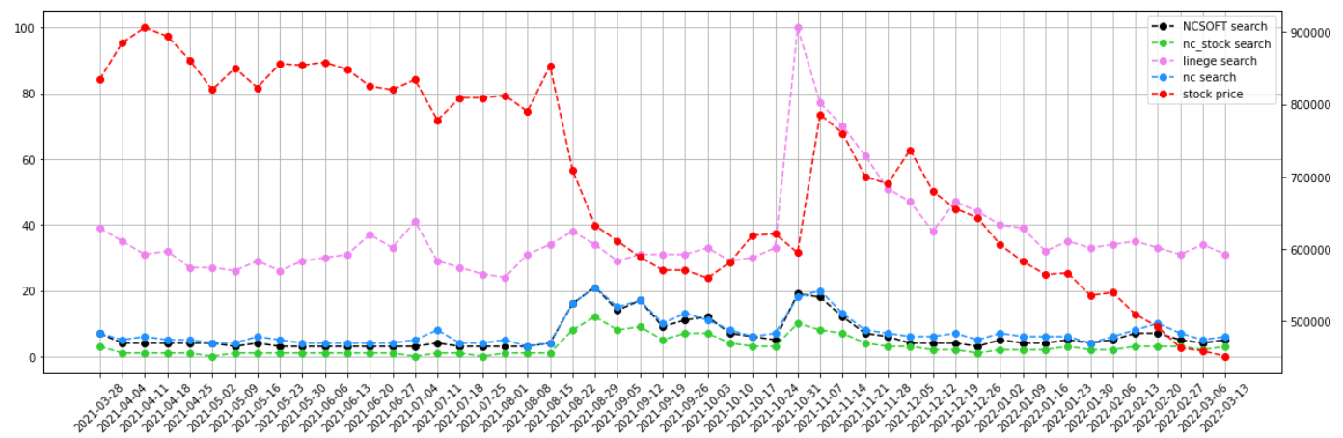
시각화

Slide 4
시각화

Slide 5
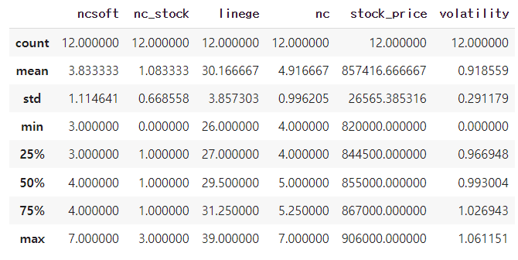
2021-03-28 ~ 2021-06-13

Slide 6
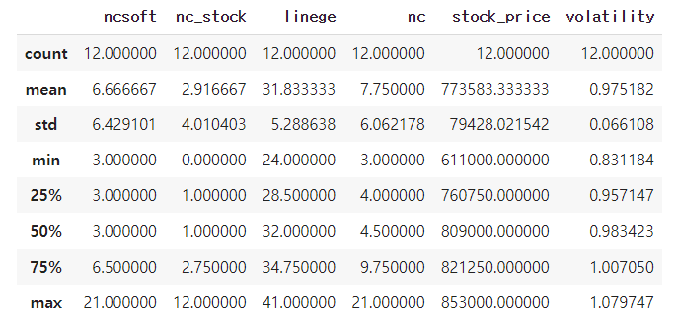
2021-06-20 ~ 2021-09-05

Slide 7
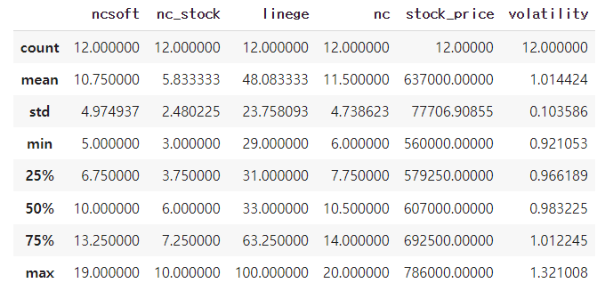
2021-09-12 ~ 2021-11-28

Slide 8
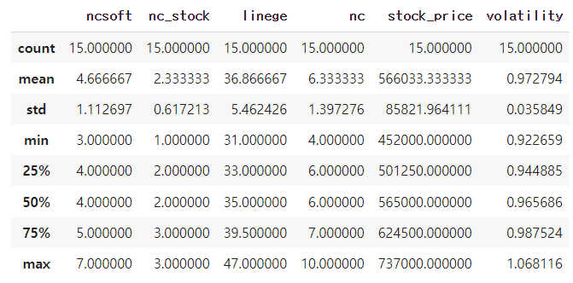
2021-12-05 ~ 2021-03-13

Slide 9

Any Questions?
E-mail: icis.hanbat at gmail.com

